Slide 1
Apel z okazji 100-lecia odzyskania niepodległości przez Polskę
W wykonaniu grup:
Misie i Słowiki
9/11/2018r.

Slide 2
9 listopada odbył się uroczysty apel z okazji 100. rocznicy odzyskania przez Polskę niepodległości. Apel został zorganizowany przez grypy 4-latków- Misie I Słowiki.W uroczystości brała udział cała społeczność przedszkolna. Podczas występu dzieci recytowały wiersze, śpiewały piosenki mówiące o miłości do ojczyzny, patriotyźmie, upamiętniające historię Polski I jej drogę do niepodległości. Zatańczyliśmy również narodowy taniec- krakowiak oraz wspólnie odśpiewaliśmy hymn państwowy- "Mazurek Dąbrowskiego". Głównym celem spotkania było upamiętnienie tak ważnej dla Polaków daty – 11. Listopada, kształtowanie postawy patriotycznej, poznanie tradycji oraz symboli narodowych naszego kraju.

Slide 3
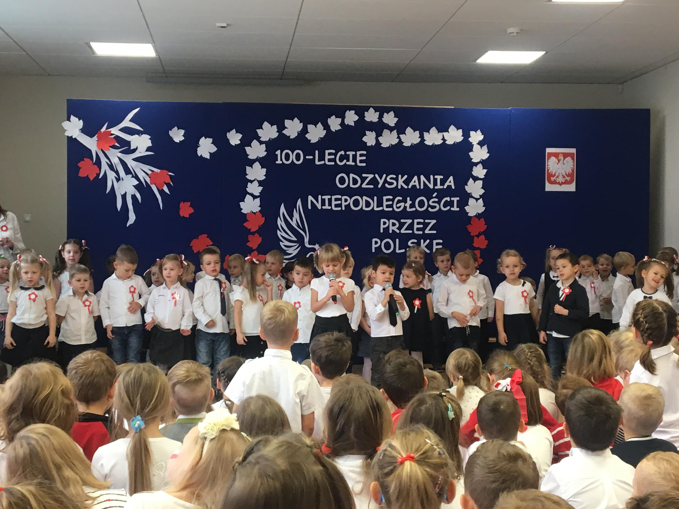

Slide 4
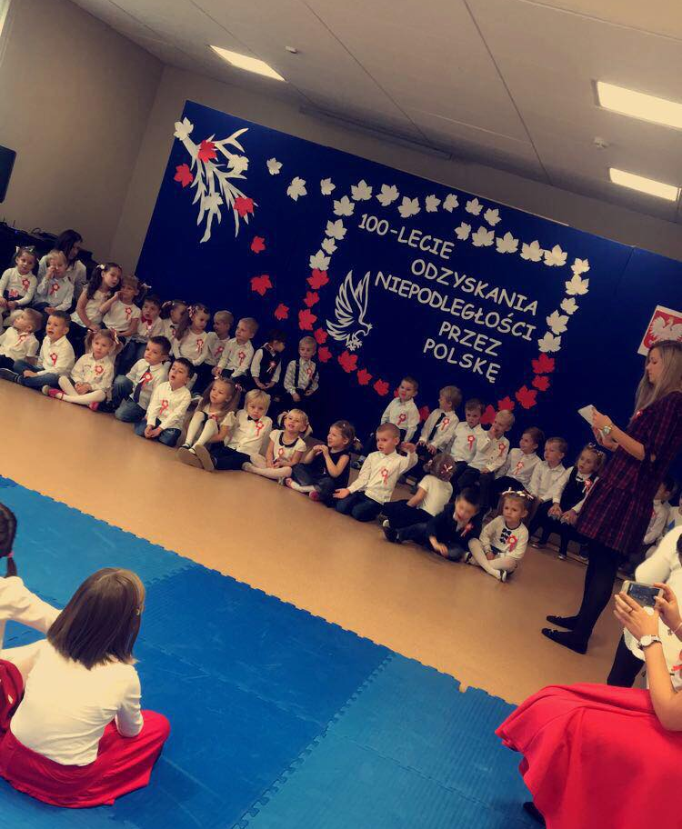
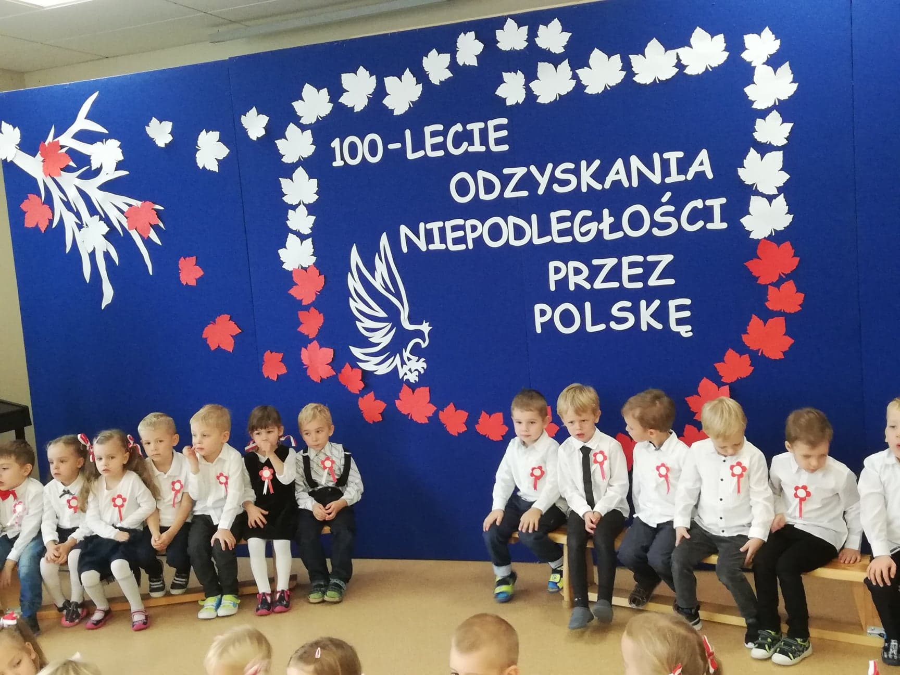

Slide 5
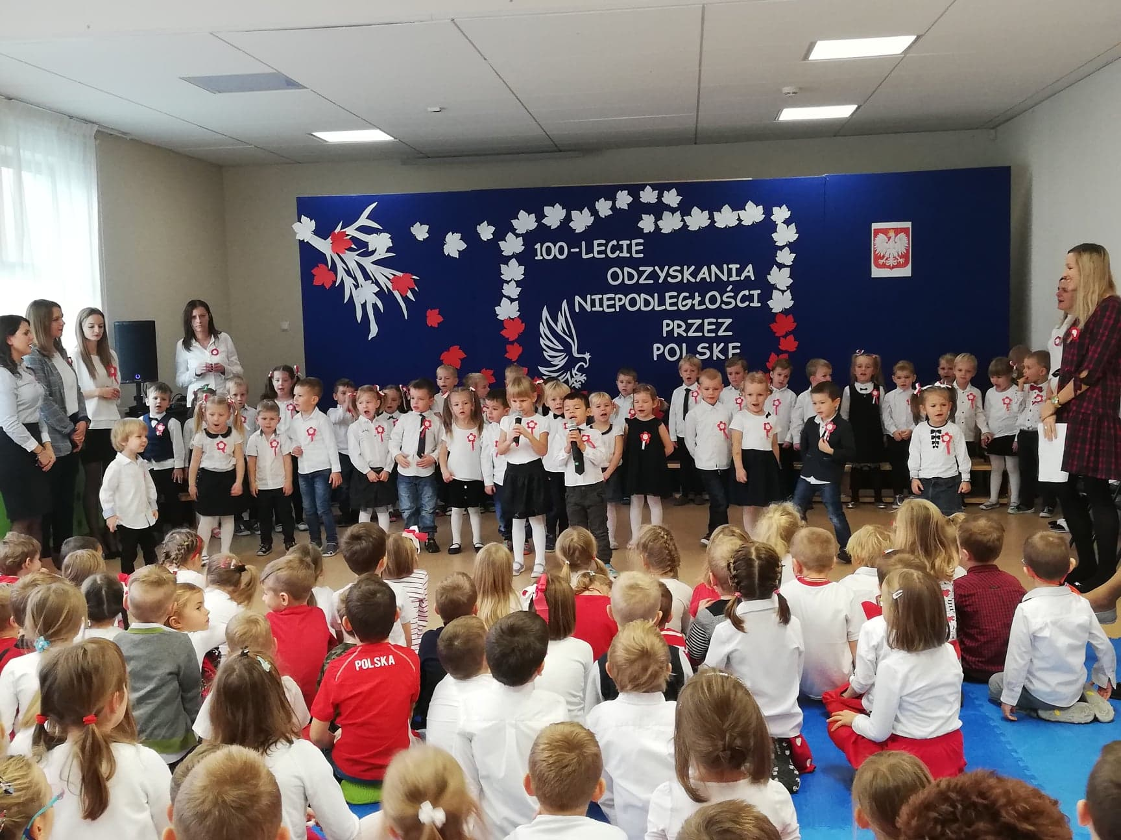
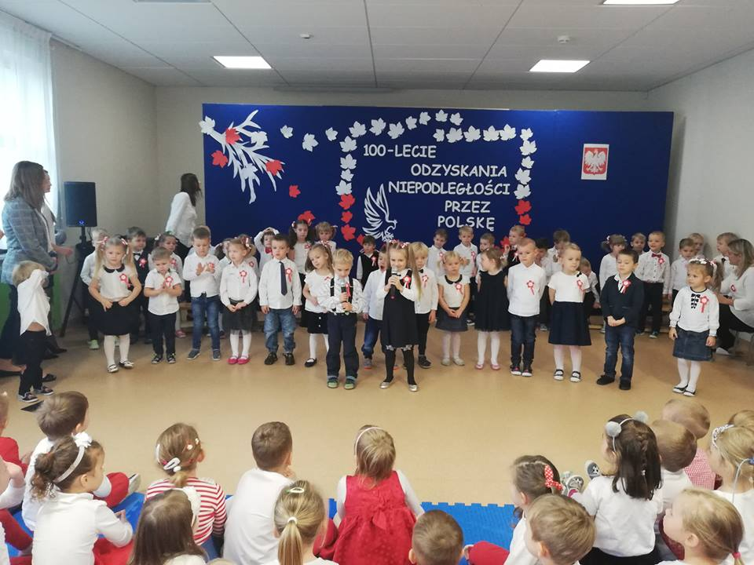

Slide 6
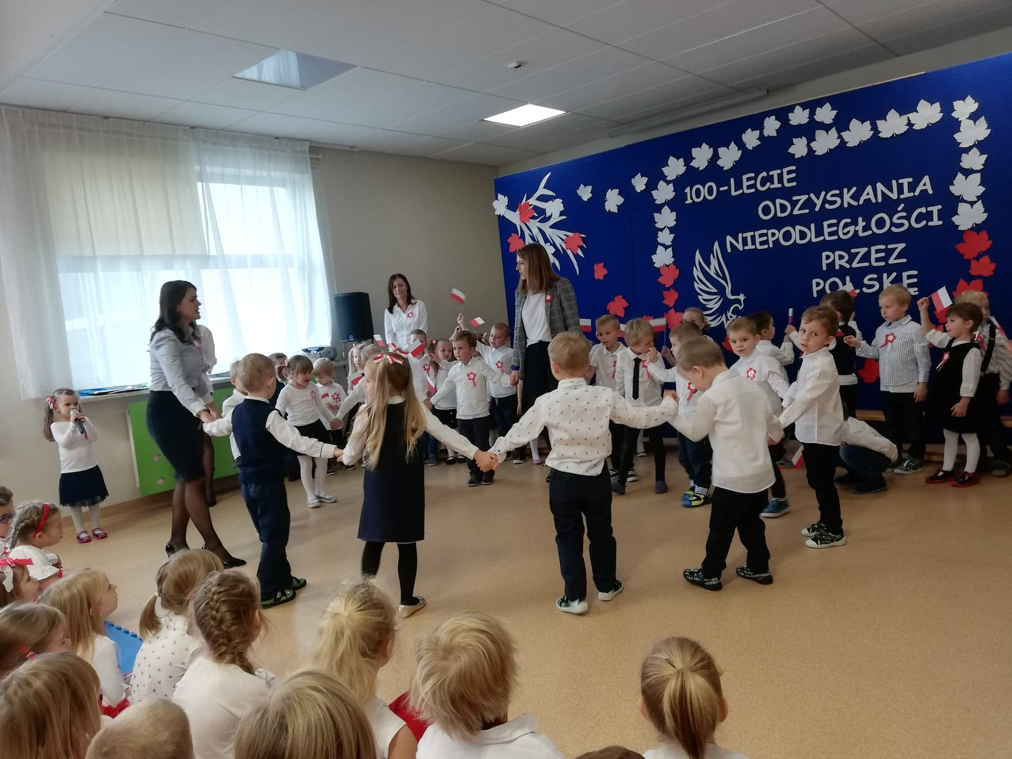

Slide 7
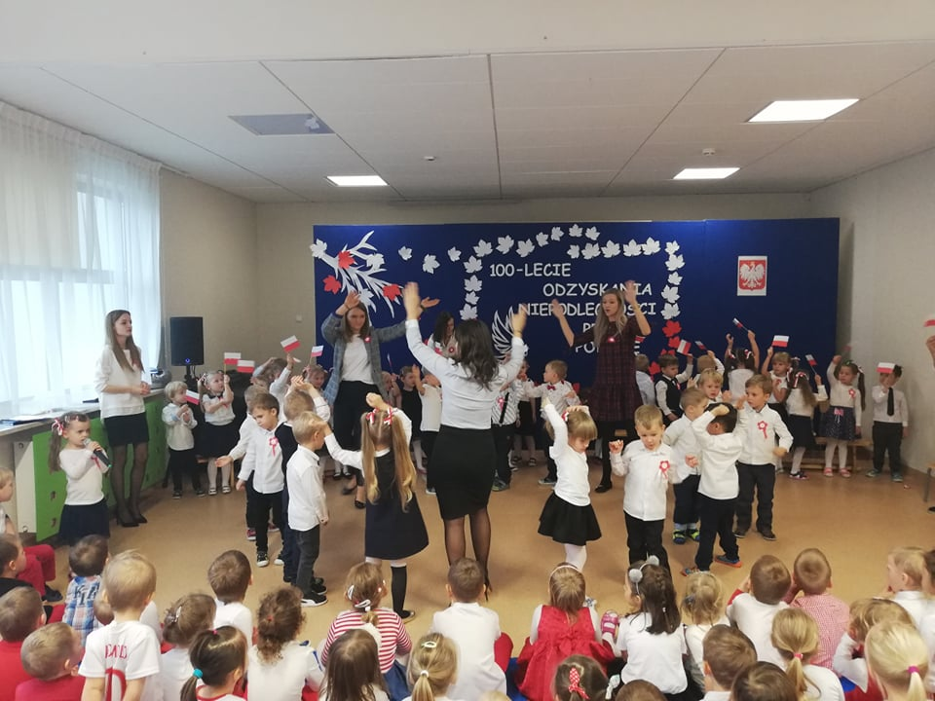

Slide 8
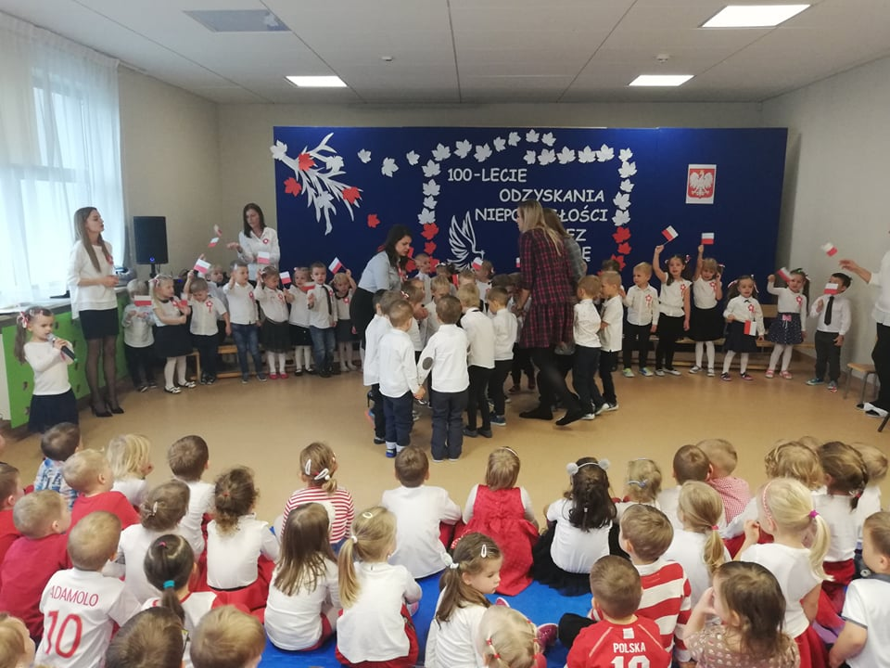

Slide 9
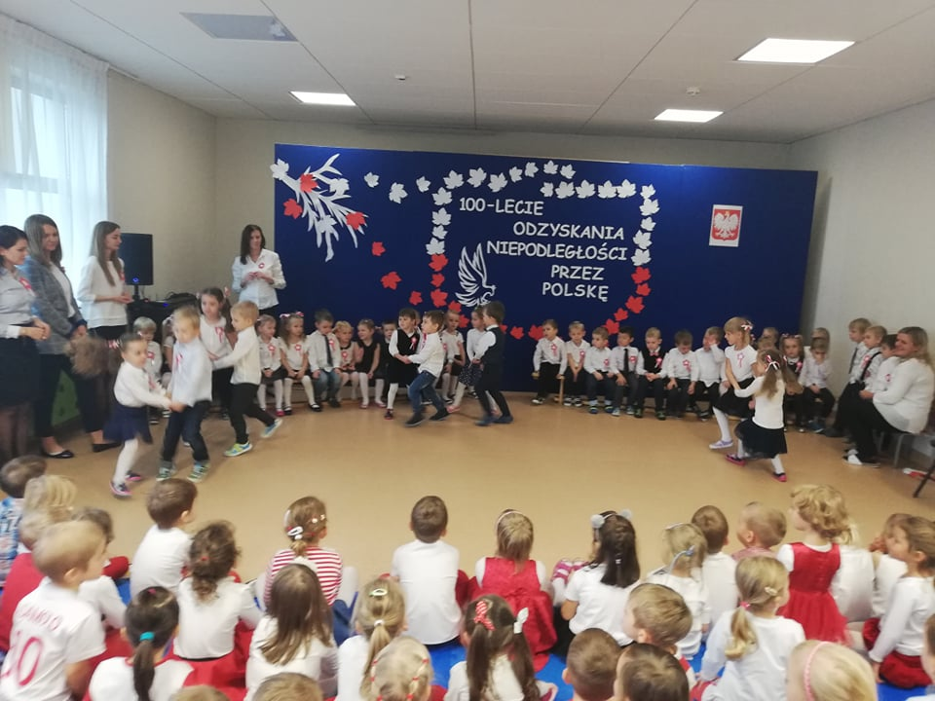

Slide 10
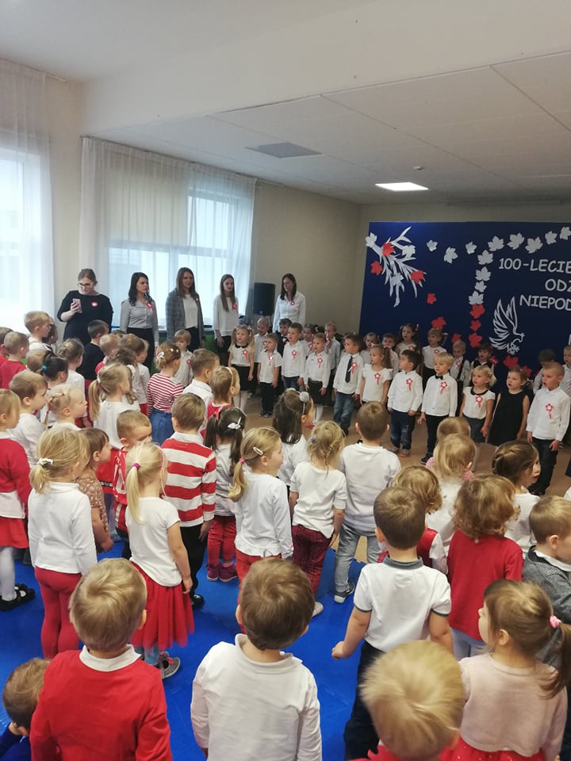
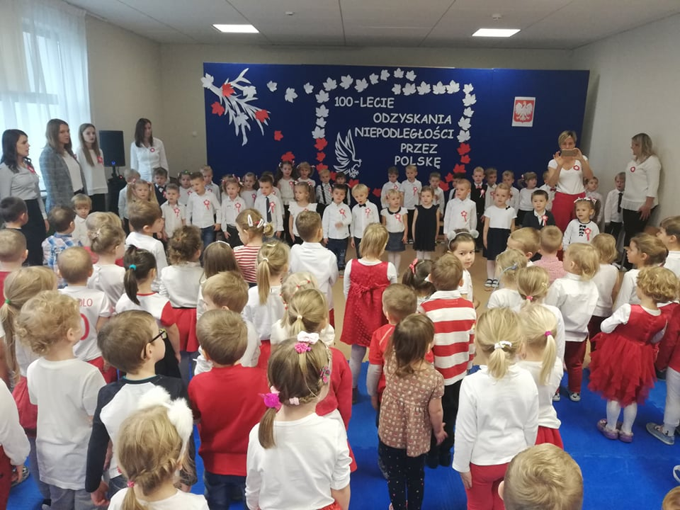
Wspólne odśpiewanie hymnu państwowego

Slide 11
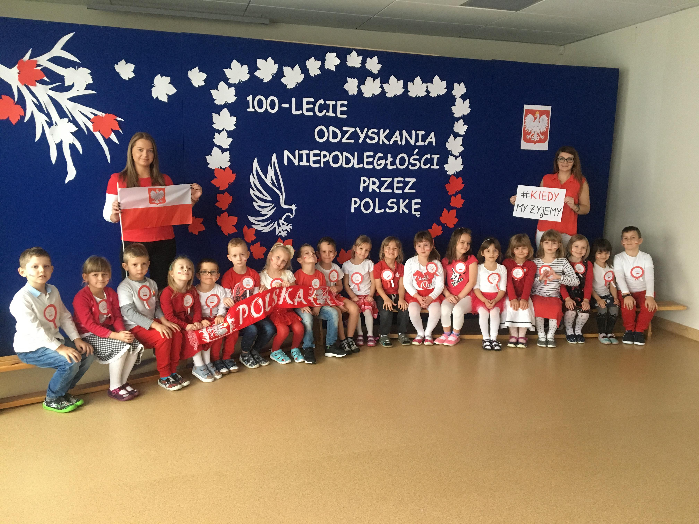
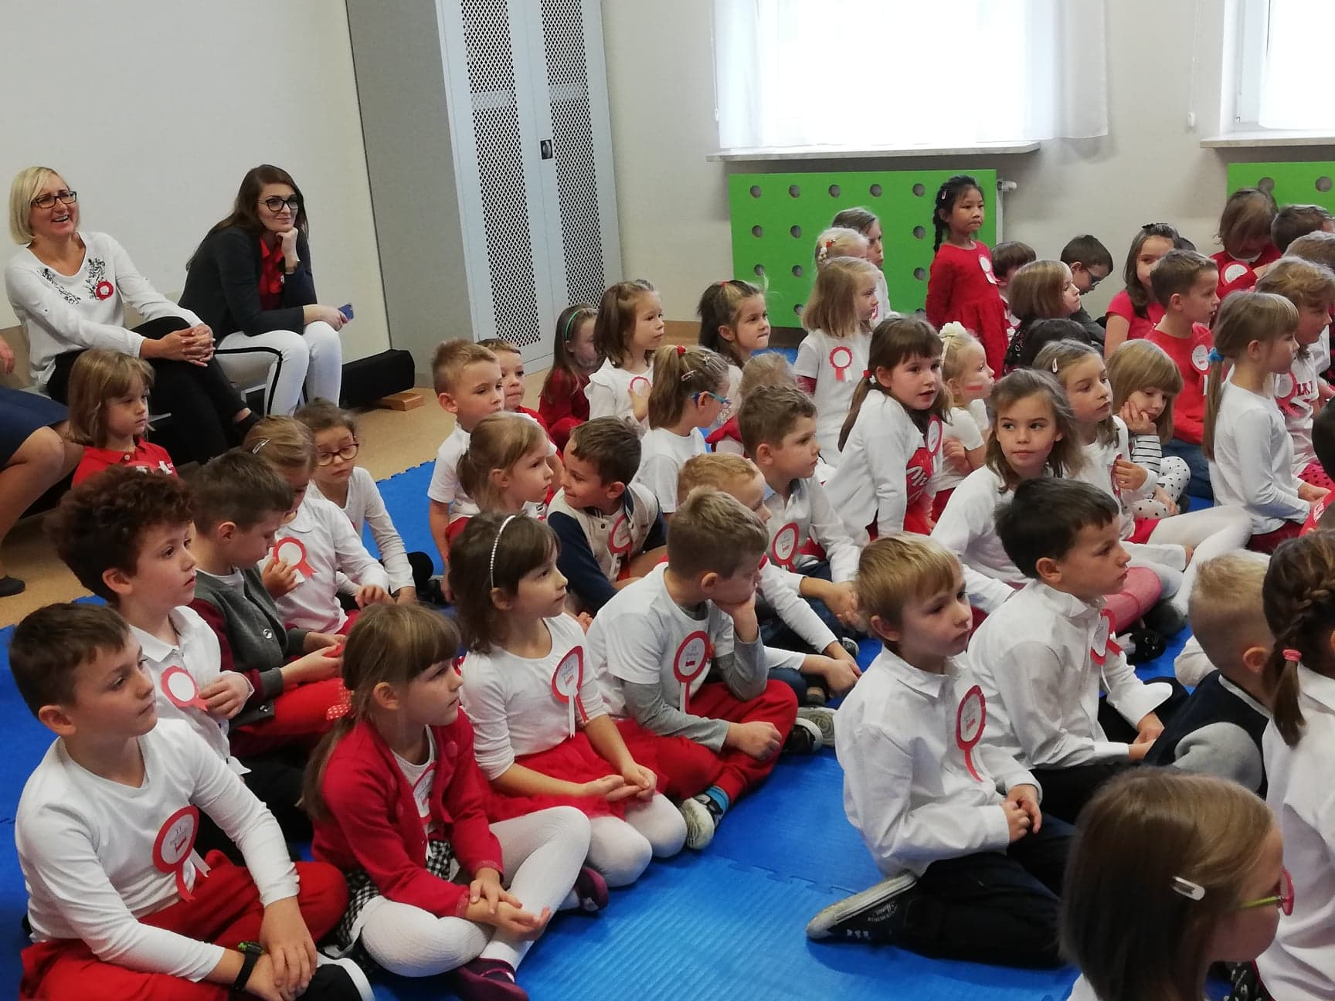

Slide 12
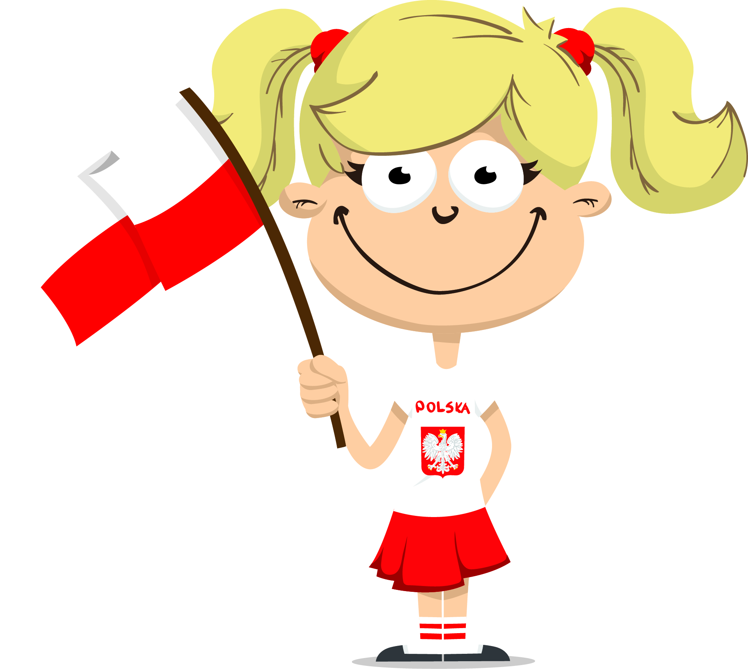
Dla przedszkolaków z grup Misie i Słowiki był to pierwszy tak poważny występ artystyczny, przy tak licznej publiczności. Mimo to dzieci poradziły sobie świetnie i nagrodzone zostały gromkimi brawami !

